Slide 1
Proyecto Final
Singularity Software

Slide 2
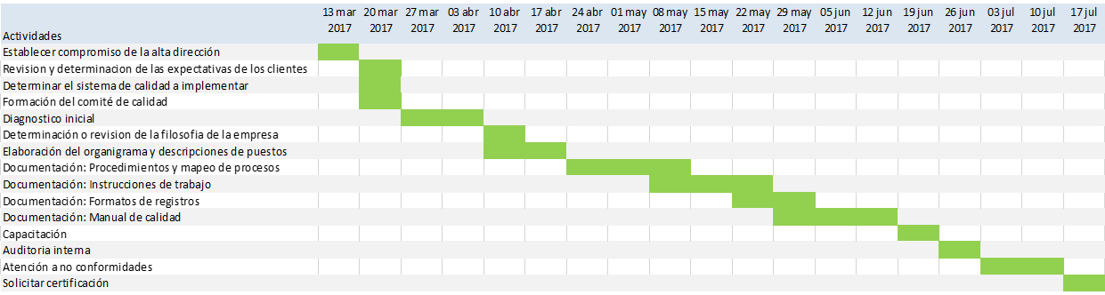
Planeación

Slide 3
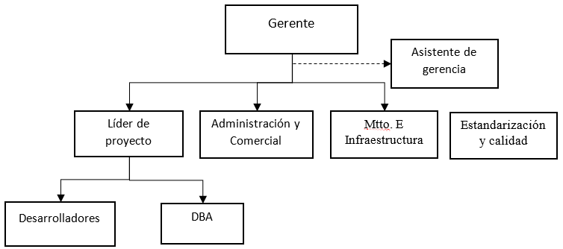
Organigrama

Slide 4
Misión
Ayudar a nuestros clientes al logro de sus objetivos mediante soluciones de software basadas en herramientas actuales y proporcionar soporte oportuno para el software implementado. Proveer a nuestros empleados capacitación y crecimientos constante, así como un entorno propicio para la innovación y la experimentación de nuevas tecnologías.

Slide 5
Visión
Fortalecer lazos con los clientes internos, estandarizar nuestros procesos y lograr la certificación ISO 9001:2015 con miras a salir al mercado y lograr en los próximos 5 años tener una cartera de proyectos conformadas en un 50% por proyectos del grupo Singularity y 50% a clientes externos al grupo.

Slide 6
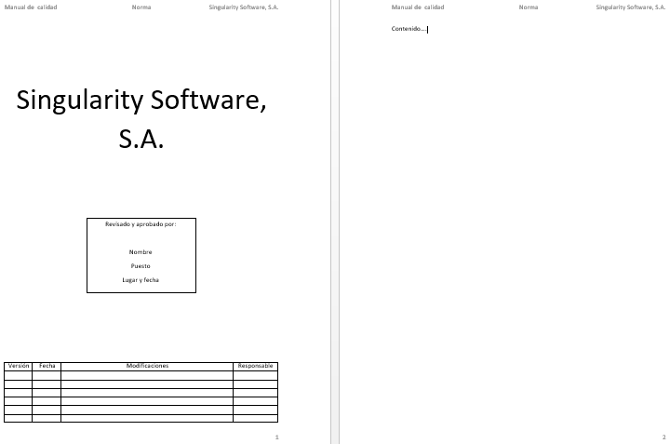
Formato: Manual de calidad

Slide 7
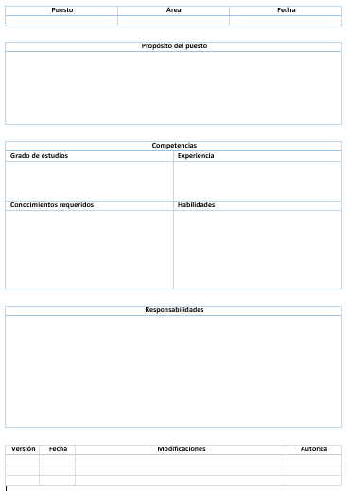
Formato: Descripción de puesto

Slide 8
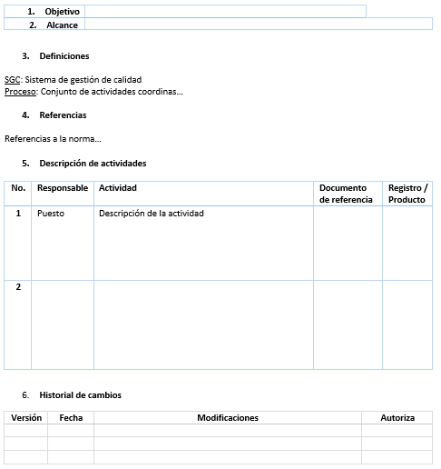
Formato: Procedimientos

Slide 9
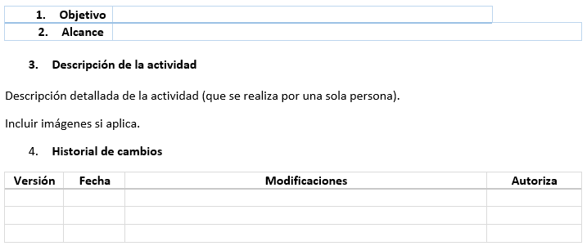
Formato: Instrucción de trabajo

Slide 10
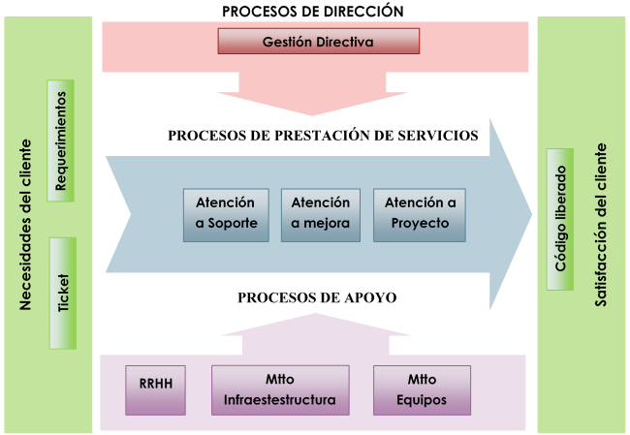
Mapeo de procesos

Slide 11
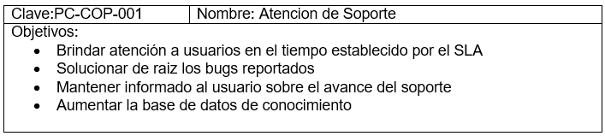
Objetivos del proceso

Slide 12
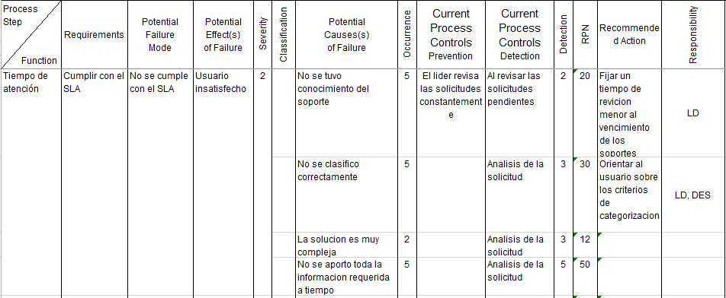
AMEF

